Slide 1

ỦY BAN NHÂN DÂN QUẬN LONG BIÊN
TRƯỜNG TIỂU HỌC ÁI MỘ B
MÔN: TOÁN
LỚP 2
Bài 22: Phép trừ (có nhớ) số có hai chữ số với số có một chữ số (tiết 3)

Slide 2

Tiết 3
Luyện tập

Slide 3

1
Đặt tính rồi tính.
63 – 8
38 – 9
40 – 2
92 – 4
63
8
38
9
40
2
92
4
–
–
–
–
55
29
38
88

Slide 4
2
Số
?
+ 4
– 5
56
?
?
a)
55
60
– 8
?
+ 38
?
27
b)
35
65

Slide 5
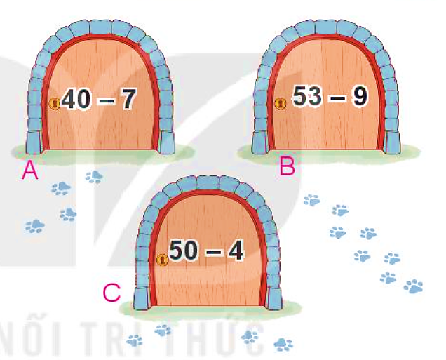

3
Con mèo nấp sau cánh cửa ghi phép tính có kết quả lớn nhất. Hỏi con mèo nấp sau cánh cửa nào?
26
26
33
44
26
46

Slide 6
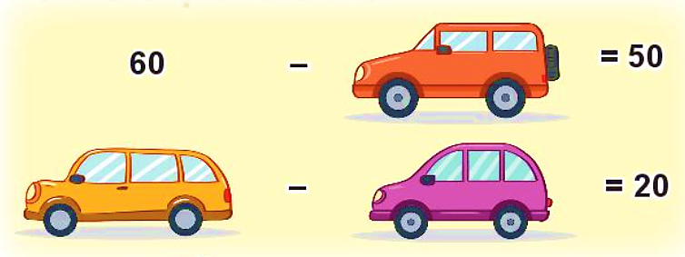
4
Ba ô tô đang che ba số là 10, 20 và 40.
Hỏi mỗi ô tô đang che số nào?
26
10
26
26
40
20

Slide 7
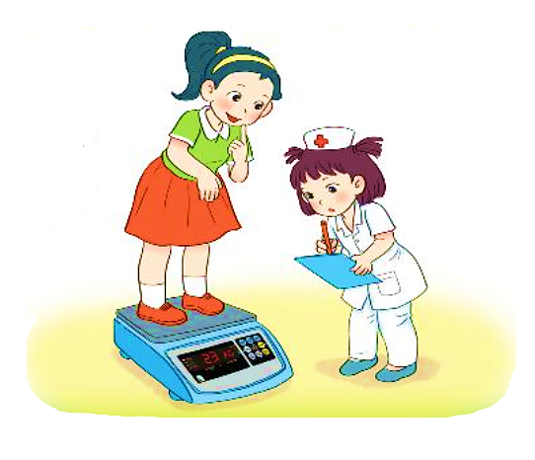
5
Mai cân nặng 23kg. Mi nhẹ hơn Mai 5kg. Hỏi Mi cân nặng bao nhiêu ki-lô-gam?
Bài giải
Mi cân nặng số ki-lô-gam là:
23 – 5 = 18 (kg)
Đáp số: 18kg.

Slide 8

CỦNG CỐ KIẾN THỨC

